Slide 1
РО 4.4. Аутентификация, авторизация, безопасность и интеграция frontend/backend
Авторизация и разграничение доступа
RBAC, проверка владельца ресурса, 401/403 и защита REST API
РО 4.4 • Authorization • RBAC
01

Slide 2
Результаты занятия
✓
Различать Authentication и Authorization
✓
Создавать middleware requireRole()
✓
Понимать принцип deny by default
✓
Защищать административные CRUD endpoints
✓
Понимать принцип least privilege
✓
Проверять владельца конкретного ресурса
✓
Различать 401 Unauthorized и 403 Forbidden
✓
Не доверять userId и role из HTTP body
✓
Реализовывать Role-Based Access Control
✓
Выполнять authorization check на каждом защищённом запросе
РО 4.4 • Authorization • RBAC
02

Slide 3
Учебные вопросы
1
Authentication vs Authorization
Кто пользователь и что ему разрешено
2
RBAC
Роли user/admin и middleware requireRole
3
Защита REST endpoints
401, 403 и server-side access control
4
Доступ к конкретным объектам
Проверка владельца Order и защита от IDOR
5
Безопасная архитектура
Least privilege, deny by default и проверка каждого запроса
РО 4.4 • Authorization • RBAC
03

Slide 4
Учебный вопрос 1. Authentication vs Authorization
Сначала устанавливаем identity, затем принимаем решение о доступе
РО 4.4 • Authorization • RBAC
04

Slide 5
Authentication и Authorization
Authentication — AuthN
Authorization — AuthZ
• Кто отправил запрос?
• Проверяет identity
• Login и JWT
• requireAuth
• Результат: req.user
• Можно ли этому User выполнить действие?
• Проверяет role, ownership и другие правила
• requireRole или проверка в Service
• Выполняется после Authentication
• Результат: allow или deny
РО 4.4 • Authorization • RBAC
05

Slide 6
Аутентифицированный пользователь не получает доступ ко всему
• User может успешно пройти login и иметь валидный JWT.
• Это подтверждает identity, но не даёт автоматически административные права.
• Покупатель может просматривать свои заказы.
• Admin может управлять каталогом товаров.
• Каждое чувствительное действие требует отдельного authorization decision.
РО 4.4 • Authorization • RBAC
06

Slide 7
Примеры правил Internet Shop
Действие | Гость | User | Admin
GET /api/products | Разрешено | Разрешено | Разрешено
POST /api/products | Запрещено | Запрещено | Разрешено
PATCH /api/products/:id | Запрещено | Запрещено | Разрешено
DELETE /api/products/:id | Запрещено | Запрещено | Разрешено
GET /api/orders/my | Запрещено | Разрешено | Разрешено
GET чужого заказа | Запрещено | Запрещено | Зависит от политики приложения
РО 4.4 • Authorization • RBAC
07

Slide 8
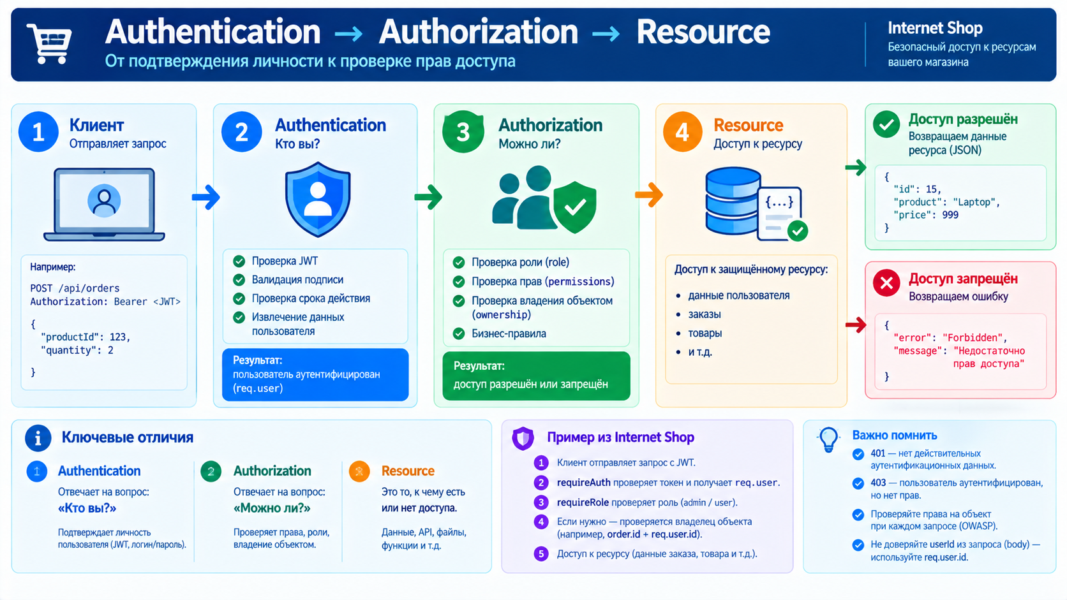
Authentication → Authorization → Resource

Slide 9
Deny by default
• Если правило явно не разрешает действие, доступ должен быть запрещён.
• Новый endpoint не должен случайно оказаться доступным всем.
• Разрешения добавляются явно.
• Middleware и Service должны иметь понятные правила доступа.
• Безопасная политика начинается с запрета, а не с разрешения.
РО 4.4 • Authorization • RBAC
09

Slide 10
Least privilege
• Пользователь и сервис должны получать только минимально необходимые права.
• Обычный User не должен иметь административные права.
• Admin получает дополнительные разрешения только для нужных операций.
• JWT должен содержать только необходимые authorization claims.
• Frontend не определяет реальные права пользователя.
РО 4.4 • Authorization • RBAC
10

Slide 11
Учебный вопрос 2. Role-Based Access Control
RBAC принимает решение на основании роли пользователя
РО 4.4 • Authorization • RBAC
11

Slide 12
Role-Based Access Control
• RBAC — модель, в которой разрешения назначаются ролям, а пользователю назначается одна или несколько ролей.
• Для учебного Internet Shop используем роли user и admin.
• user — обычный покупатель.
• admin — управление каталогом и административные операции.
• Роль хранится в User и включается в access JWT.
• Authorization middleware сравнивает роль с разрешёнными ролями.
РО 4.4 • Authorization • RBAC
12

Slide 13
Role в User и JWT
PRISMA
model User {
id Int @id @default(autoincrement())
name String
email String @unique
passwordHash String @map("password_hash")
role String @default("user")
orders Order[]
@@map("users")
}
Что важно
• По умолчанию новый пользователь получает role = user.
• Регистрационный endpoint не должен принимать role из req.body.
• Admin назначается доверенной административной процедурой.
РО 4.4 • Authorization • RBAC
13

Slide 14
Почему нельзя принимать role при регистрации
• HTTP body полностью контролируется клиентом.
• Атакующий может отправить role: admin.
• Если сервер доверится этому значению, возникнет vertical privilege escalation.
• Публичная регистрация должна сама назначать безопасную роль user.
• Повышение роли выполняется только доверенным серверным механизмом.
РО 4.4 • Authorization • RBAC
14

Slide 15
Опасный register request
Запрос: POST /api/auth/register
JSON
{
"name": "Attacker",
"email": "attacker@example.com",
"password": "Example123!",
"role": "admin"
}
Результат
Сервер игнорирует role из body и создаёт пользователя с role = user.
Пояснение
• Authorization attributes нельзя доверять клиентскому вводу.
РО 4.4 • Authorization • RBAC
15

Slide 16
JWT содержит role
JAVASCRIPT
return jwt.sign(
{ role: user.role },
process.env.JWT_SECRET,
{
algorithm: "HS256",
subject: String(user.id),
issuer: process.env.JWT_ISSUER,
audience: process.env.JWT_AUDIENCE,
expiresIn: process.env.JWT_EXPIRES_IN
}
);
Что важно
• sub идентифицирует User.
• role используется для простого RBAC.
• Claims становятся доверенными только после jwt.verify().
• Роль в JWT является snapshot на момент выпуска token.
РО 4.4 • Authorization • RBAC
16

Slide 17
Role в JWT может устареть
• Если роль User изменилась в PostgreSQL, уже выданный JWT не меняется.
• Старая роль может действовать до expiration token.
• Короткий срок жизни access token уменьшает это окно.
• Для критичных действий можно дополнительно загрузить актуальный User из базы.
• После изменения роли пользователю целесообразно получить новый access token.
РО 4.4 • Authorization • RBAC
17

Slide 18
requireRole()
JAVASCRIPT
export function requireRole(...allowedRoles) {
return function (req, res, next) {
if (!req.user) {
return res.status(401).json({
error: "Authentication required"
});
}
if (!allowedRoles.includes(req.user.role)) {
return res.status(403).json({
error: "Forbidden"
});
}
next();
};
}
Что важно
• Middleware предполагает, что requireAuth уже создал req.user.
• allowedRoles определяет допустимые роли.
• Недостаточная роль приводит к 403.
• При успехе запрос передаётся Controller.
РО 4.4 • Authorization • RBAC
18

Slide 19
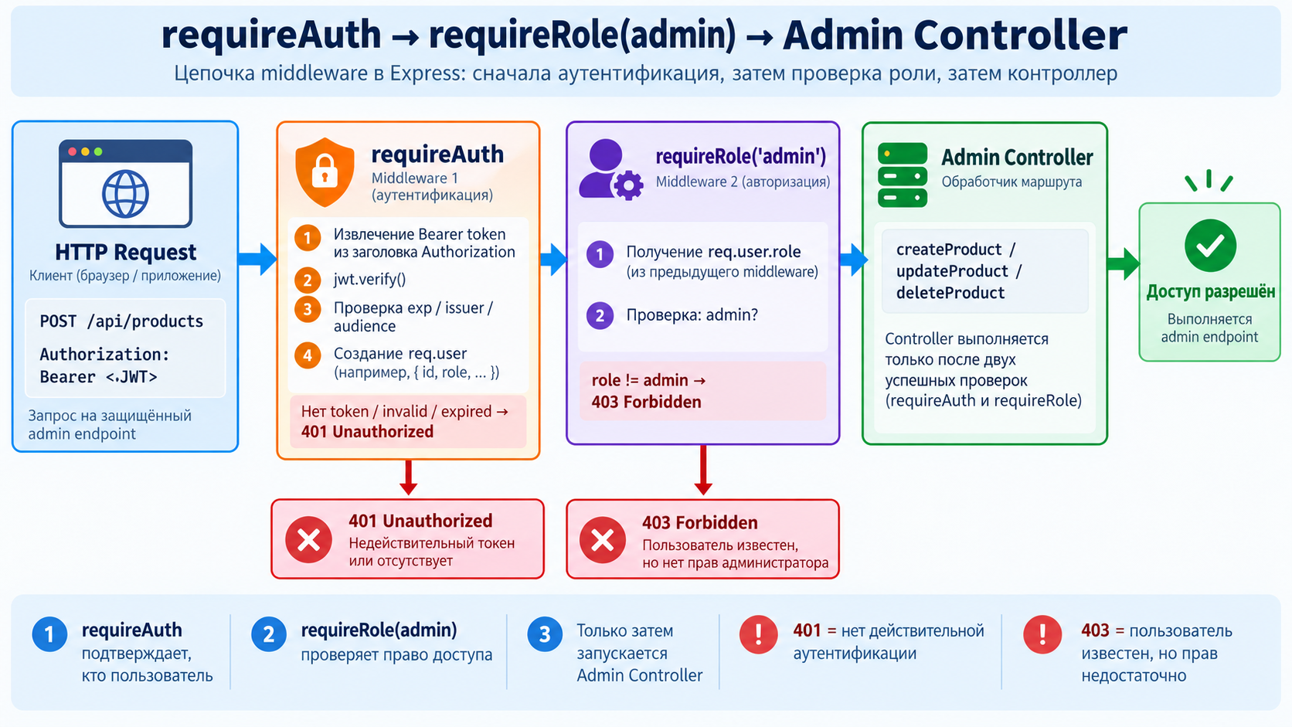
requireAuth → requireRole(admin) → Admin Controller

Slide 20
Учебный вопрос 3. Защита REST endpoints
Access control должен выполняться на сервере для каждого запроса
РО 4.4 • Authorization • RBAC
20

Slide 21
401 и 403
Status | Когда использовать | Пример
401 Unauthorized | Нет действительных authentication credentials | JWT отсутствует, неверен или expired
403 Forbidden | Identity известна, но прав недостаточно | User пытается вызвать admin endpoint
РО 4.4 • Authorization • RBAC
21

Slide 22
Frontend не является механизмом безопасности
• Можно скрыть кнопку Delete для обычного User.
• Но пользователь может вручную отправить DELETE через DevTools, curl или Postman.
• Реальная проверка должна выполняться backend.
• UI-проверка нужна для удобства, server-side authorization — для безопасности.
• Каждый защищённый endpoint должен проверять доступ независимо.
РО 4.4 • Authorization • RBAC
22

Slide 23
Admin-only Product routes
JAVASCRIPT
router.post(
"/",
requireAuth,
requireRole("admin"),
createProduct
);
router.patch(
"/:id",
requireAuth,
requireRole("admin"),
updateProduct
);
router.delete(
"/:id",
requireAuth,
requireRole("admin"),
deleteProduct
);
Что важно
• requireAuth выполняется первым.
• requireRole проверяет admin.
• Controller запускается только после обеих проверок.
• GET каталога можно оставить публичным.
РО 4.4 • Authorization • RBAC
23

Slide 24
Что происходит при DELETE /api/products/15
1
Проверка JWT
requireAuth подтверждает identity.
2
Проверка role
requireRole проверяет admin.
3
Controller
Получает запрос только при разрешённом доступе.
4
Service
Выполняет бизнес-логику удаления.
5
PostgreSQL
Изменение выполняется только после всех проверок.
РО 4.4 • Authorization • RBAC
24

Slide 25
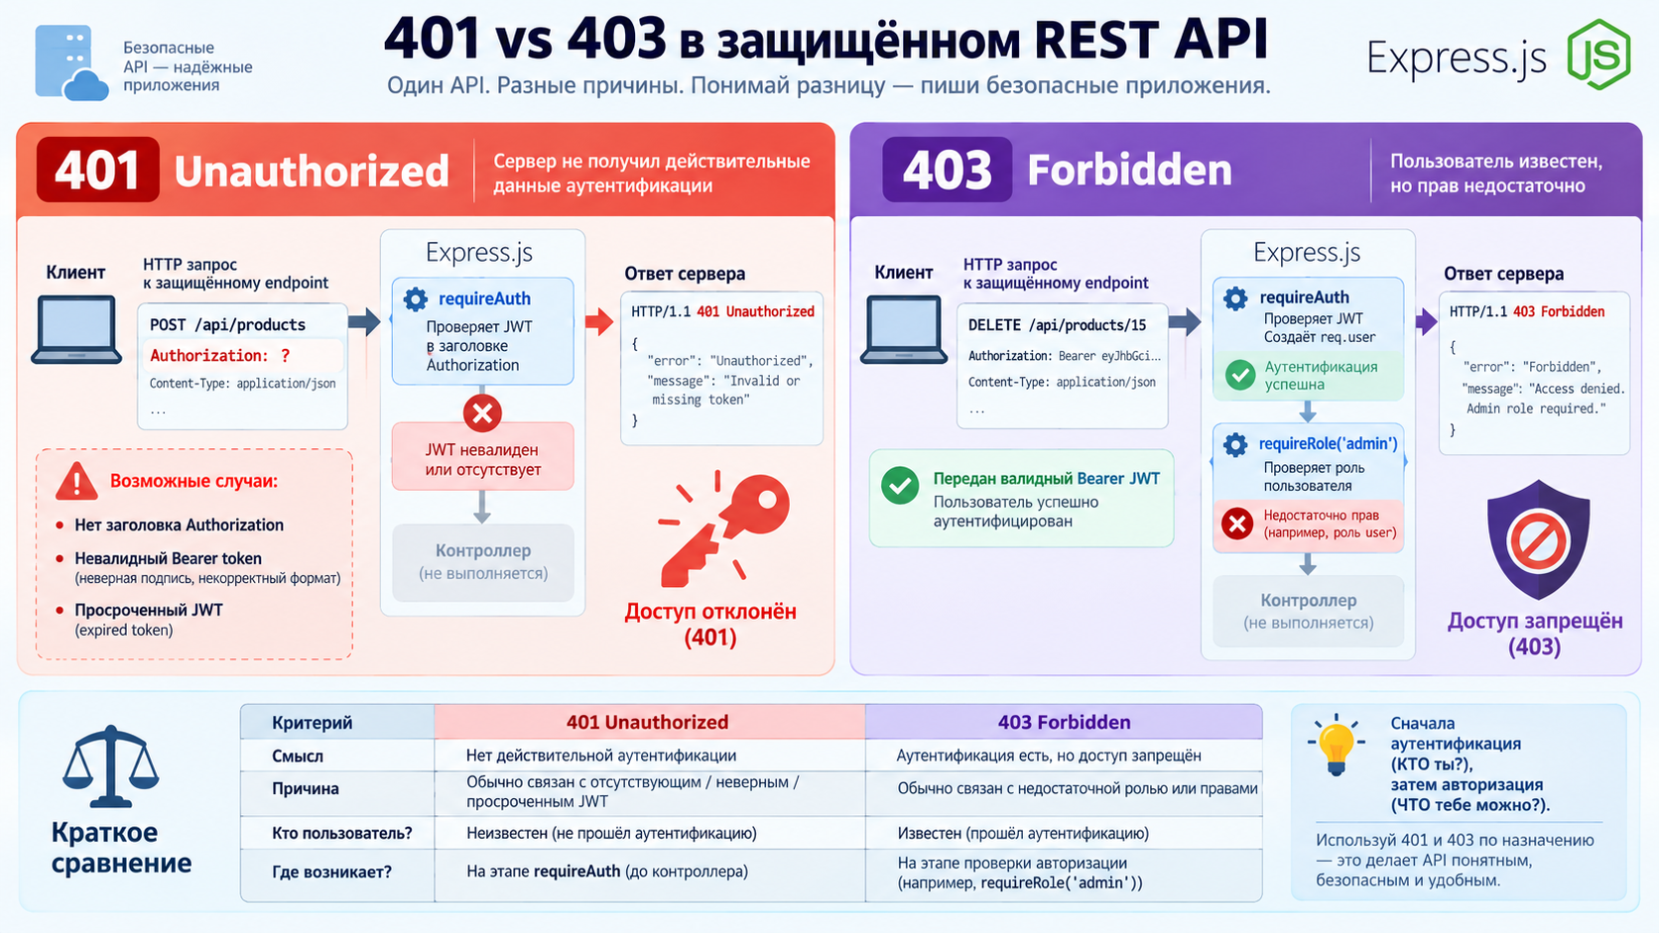
401 vs 403 в защищённом REST API

Slide 26
User и Admin
user
admin
• Просмотр каталога
• Создание собственного заказа
• Просмотр собственных заказов
• Нет управления Product
• Нет управления чужими пользователями
• Все разрешения обычного пользователя по выбранной политике
• Создание Product
• Изменение Product
• Удаление Product
• Административные функции
РО 4.4 • Authorization • RBAC
26

Slide 27
Не дублируйте authorization logic хаотично
• Role checks для маршрутов удобно централизовать в middleware.
• Object ownership часто проверяется в Service вместе с запросом данных.
• Одинаковые правила должны использовать общие функции.
• Разрозненные if-проверки легче забыть при добавлении нового endpoint.
РО 4.4 • Authorization • RBAC
27

Slide 28
Учебный вопрос 4. Доступ к конкретным объектам
Role недостаточно: нужно проверять, кому принадлежит конкретный Order
РО 4.4 • Authorization • RBAC
28

Slide 29
Проблема IDOR / object-level authorization
• Пользователь имеет право читать свои Order.
• Это не означает право читать любой Order.
• Если endpoint использует только req.params.id, клиент может подставить другой id.
• Предсказуемый id не является механизмом защиты.
• Backend должен проверять связь ресурса с текущим req.user.id.
РО 4.4 • Authorization • RBAC
29

Slide 30
Опасный endpoint без ownership check
Запрос: GET /api/orders/101
JAVASCRIPT
const order = await prisma.order.findUnique({
where: { id: Number(req.params.id) }
});
Результат
Если Order 101 принадлежит другому User, данные всё равно могут быть возвращены.
Пояснение
• Проверка только id ресурса недостаточна.
РО 4.4 • Authorization • RBAC
30

Slide 31
Безопасный запрос: id + userId
JAVASCRIPT
export async function findOwnOrder(orderId, userId) {
return prisma.order.findFirst({
where: {
id: orderId,
userId
},
include: {
items: {
include: { product: true }
}
}
});
}
Что важно
• userId берётся из req.user.id.
• В запрос одновременно входит id заказа и его владелец.
• Чужой Order не будет возвращён.
• Так ownership становится частью запроса к данным.
РО 4.4 • Authorization • RBAC
31

Slide 32
Controller использует req.user.id
JAVASCRIPT
export async function getMyOrder(req, res, next) {
try {
const orderId = Number(req.params.id);
const order = await findOwnOrder(
orderId,
req.user.id
);
if (!order) {
return res.status(404).json({
error: "Order not found"
});
}
res.json(order);
} catch (error) {
next(error);
}
}
Что важно
• Identity приходит из проверенного JWT.
• Клиент не выбирает userId.
• Отсутствующий или чужой заказ можно одинаково представить как 404.
• Это уменьшает раскрытие существования чужих ресурсов.
РО 4.4 • Authorization • RBAC
32

Slide 33
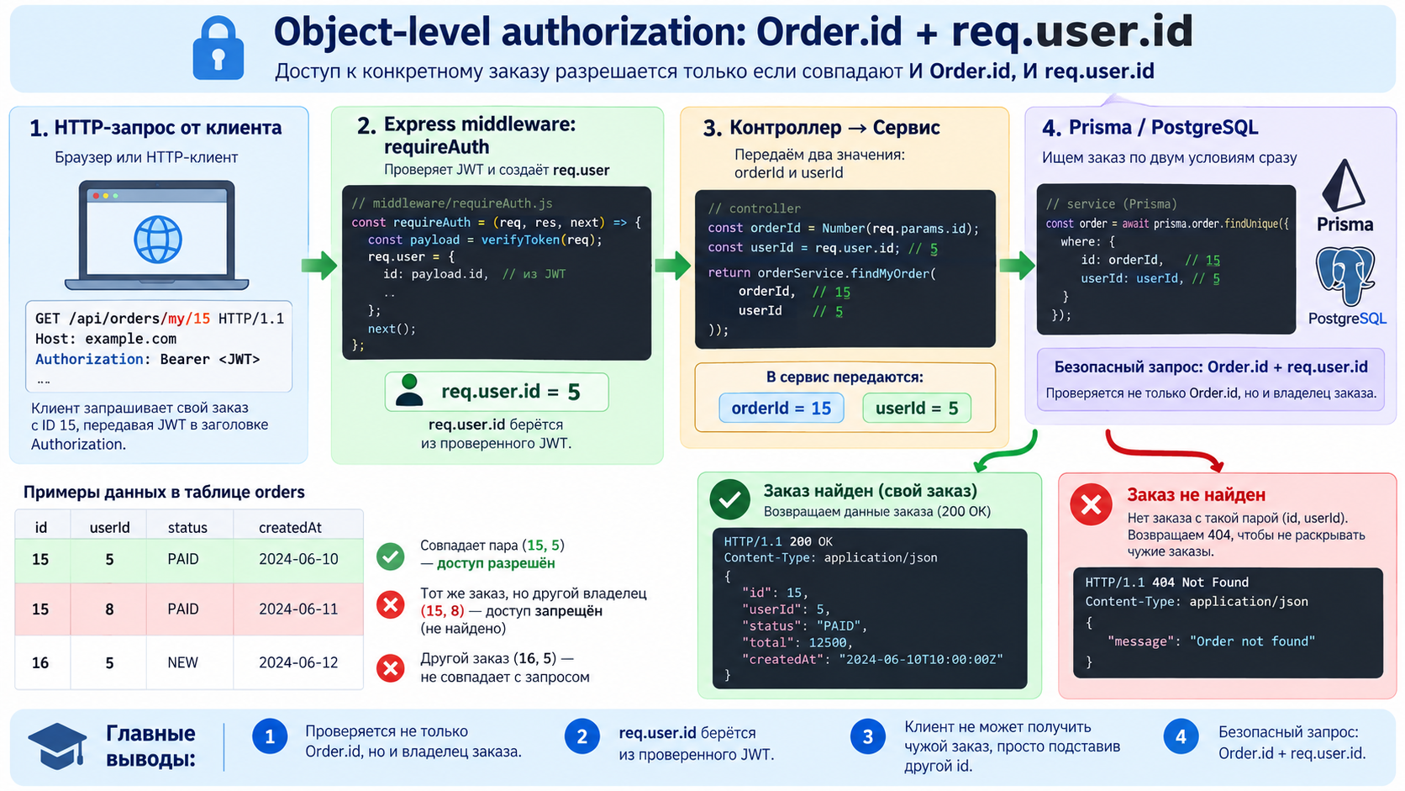
Object-level authorization: Order.id + req.user.id

Slide 34
Создание заказа: больше не доверяем userId из body
• Раньше учебный POST /api/orders мог принимать userId от клиента.
• После появления Authentication это больше не требуется.
• Владелец заказа определяется по req.user.id.
• Клиент передаёт только items.
• Так невозможно создать заказ от имени другого пользователя простой подменой JSON.
РО 4.4 • Authorization • RBAC
34

Slide 35
POST /api/orders с authenticated User
JAVASCRIPT
export async function createOrderController(req, res, next) {
try {
const order = await createOrder(
req.user.id,
req.body.items
);
res.status(201).json(order);
} catch (error) {
next(error);
}
}
Что важно
• userId приходит из req.user.
• items приходят из validated body.
• Service получает доверенный id аутентифицированного пользователя.
РО 4.4 • Authorization • RBAC
35

Slide 36
Небезопасный и безопасный подход
Небезопасно
Безопаснее
• body.userId определяет владельца
• Клиент может подменить id
• findUnique только по order.id
• UI скрывает чужие ссылки, но backend не проверяет
• req.user.id определяет владельца
• JWT предварительно проверен
• Запрос учитывает order.id + userId
• Backend принимает окончательное решение
РО 4.4 • Authorization • RBAC
36

Slide 37
Учебный вопрос 5. Безопасная архитектура
Authorization — сквозное правило, а не одна проверка
РО 4.4 • Authorization • RBAC
37

Slide 38
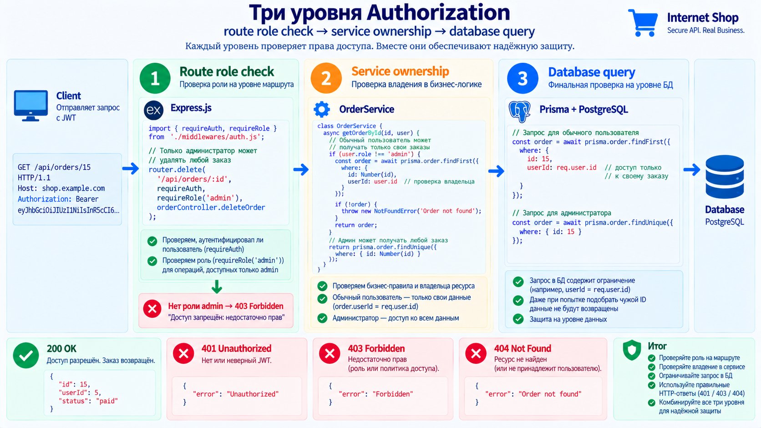
Три уровня Authorization: route role check → service ownership → database query

Slide 39
Authorization checklist
✓
Deny by default
✓
Проверять ownership конкретного объекта
✓
Least privilege
✓
Не считать скрытую кнопку защитой
✓
Проверять доступ на каждом защищённом запросе
✓
Использовать 401 для отсутствующей Authentication
✓
Не доверять role из HTTP body
✓
Использовать 403 при недостаточных правах
✓
Не доверять userId клиента как identity
✓
Логировать отказы доступа без утечки чувствительных данных
РО 4.4 • Authorization • RBAC
39

Slide 40
Authorization checks должны быть серверными
• Frontend может знать role для настройки интерфейса.
• Frontend может скрывать недоступные действия.
• Но любой frontend-код находится под контролем пользователя.
• Backend обязан повторно проверить role и ownership.
• Ни один UI-флаг вроде isAdmin не является доказательством права доступа.
РО 4.4 • Authorization • RBAC
40

Slide 41
Проверяйте каждый запрос
• Предыдущий успешный запрос не гарантирует право на следующий.
• Каждый endpoint должен самостоятельно проходить access control.
• Особенно важны create, update, delete и доступ к персональным объектам.
• OWASP рекомендует проверять разрешение для конкретного объекта или функции на каждом запросе.
РО 4.4 • Authorization • RBAC
41

Slide 42
Что логировать при отказе
• Можно логировать user id, endpoint, method и тип отказа.
• Не логируйте полный JWT.
• Не логируйте password или passwordHash.
• Authorization failures полезны для расследования атак и ошибок конфигурации.
• Логи сами должны быть защищены от несанкционированного доступа.
РО 4.4 • Authorization • RBAC
42

Slide 43
Типичные ошибки разграничения доступа
Ошибка | Риск | Исправление
role принимается из register body | Vertical privilege escalation | Назначать user на сервере
userId принимается из body | Действие от имени другого User | Использовать req.user.id
Проверяется только order.id | Доступ к чужому объекту | Проверять ownership
Кнопка скрыта только frontend | Прямой вызов API остаётся доступным | Server-side authorization
Admin route имеет только requireAuth | Любой logged-in User получает доступ | Добавить requireRole(admin)
РО 4.4 • Authorization • RBAC
43

Slide 44
Мини-практика: защита Internet Shop
Добавьте RBAC для Product API и ownership authorization для Order API.
Задание
Критерии проверки
• Создать requireRole()
• Оставить GET /api/products публичным
• Защитить POST/PATCH/DELETE Product ролью admin
• Создать GET /api/orders/my
• Использовать req.user.id вместо body.userId
• Запретить получение чужого Order
• Проверить 401, 403 и успешные сценарии
• User не может создавать или удалять Product
• Admin может управлять Product
• User видит только свои Order
• Подмена userId в body не влияет на владельца заказа
• Все access checks выполняются на backend
РО 4.4 • Authorization • RBAC
44

Slide 45
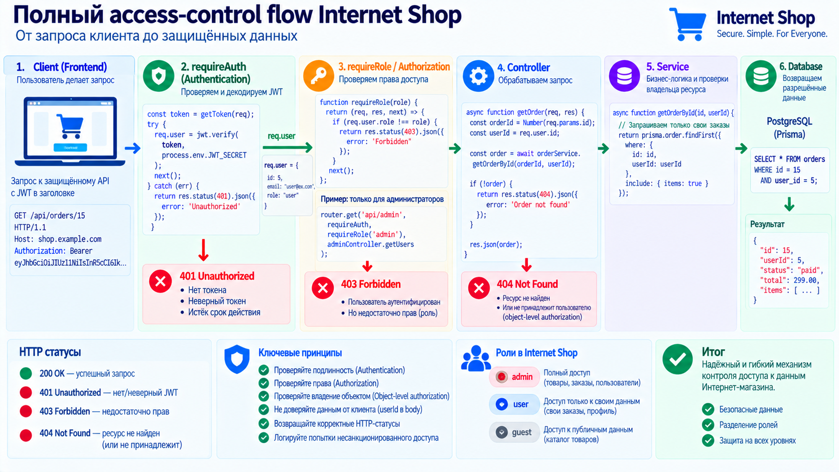
Полный access-control flow Internet Shop

Slide 46
Роль — только один из атрибутов доступа
• RBAC удобен для простых систем.
• Реальные правила могут учитывать владельца ресурса, статус заказа, организацию и другие атрибуты.
• Например User может отменить только свой Order со статусом new.
• Такое правило уже сочетает identity, ownership и состояние ресурса.
• Authorization следует моделировать по бизнес-правилам, а не только по ролям.
РО 4.4 • Authorization • RBAC
46

Slide 47
Контрольные вопросы
1
1. Чем Authorization отличается от Authentication?
6
6. Как работает requireRole()?
2
2. Что означает deny by default?
7
7. Почему нельзя принимать role из register body?
3
3. Что означает least privilege?
8
8. Почему userId владельца лучше брать из req.user?
4
4. В каком случае возвращается 401?
9
9. Что такое object-level authorization?
5
5. В каком случае возвращается 403?
10
10. Почему скрытая кнопка во frontend не является защитой?
РО 4.4 • Authorization • RBAC
47

Slide 48
Итоги занятия
1
Authentication подтверждает identity, Authorization проверяет право действия.
6
Frontend не является границей безопасности.
2
Безопасная политика строится по принципам deny by default и least privilege.
7
Admin CRUD endpoints должны проверяться на backend.
3
RBAC связывает разрешения с ролями user/admin.
8
Object-level authorization проверяет доступ к конкретному ресурсу.
4
requireRole() выполняется после requireAuth.
9
Владельца Order следует определять через req.user.id.
5
401 означает отсутствие действительной Authentication, 403 — недостаточные права известного пользователя.
10
Каждый защищённый запрос должен проходить authorization check.
РО 4.4 • Authorization • RBAC
48

